Slide 1
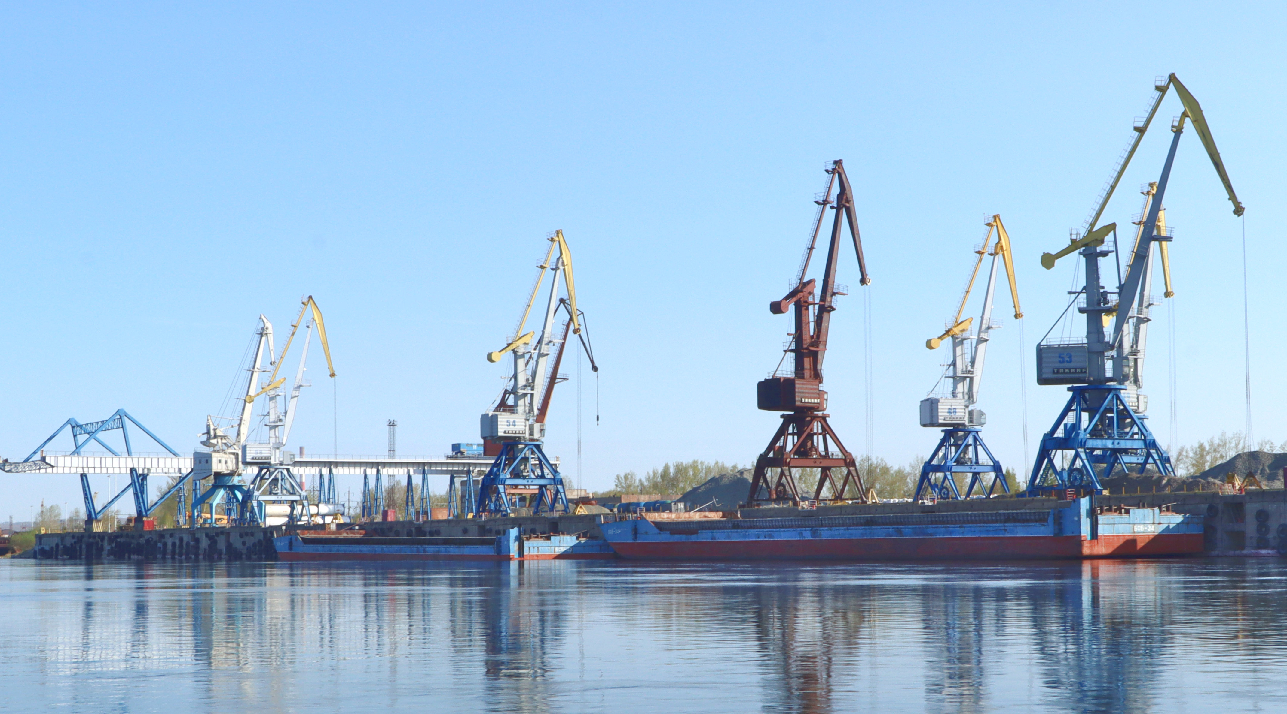
Красноярский транспортный узел
ООО «Норникель – ЕРП»
Notes:
2 вариант титульного слайда

Slide 2
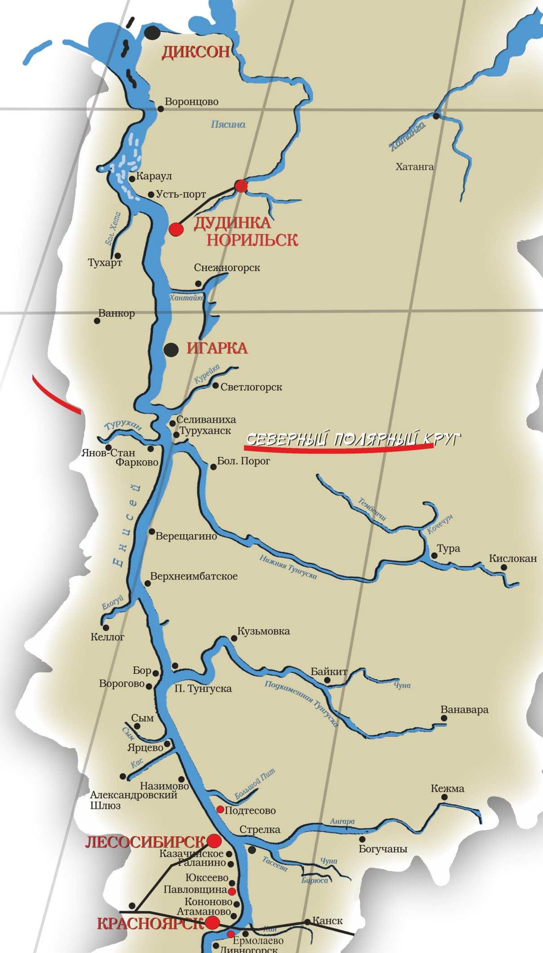
Красноярский транспортный узел ООО «Норникель- ЕРП»
АО «Енисейское речное пароходство»
400 единиц флота
3,8 млн. тонн перевозка грузов по Енисею;
доставка социально значимых грузов в отдаленные районы Крайнего Севера, а также для нужд проектов Восток Ойл, «Северная звезда», ООО «РН-Ванкор», АО «Полюс» и пр.
АО «Красноярский речной порт»
1,2 млн. тонн текущая переработка грузов в порту с возможностью прироста объемов до 2,0 млн. тн;
контейнерный парк свыше 1000 единиц;
единственный мостовой кран грузоподъёмностью 200 тн;
АО «Лесосибирский порт»
1,2 млн. тонн переработка грузов;
единственный специализированный участок по переработке взрывчатых веществ, не имеющий альтернативы в бассейне р. Енисей.
Инфраструктура, способная принимать к перевалке любые виды грузов с любых видов транспорта на всех грузовых районах портов. Возможность предоставления клиентам комплексной услуги по гибкой ценовой политике.

Slide 3
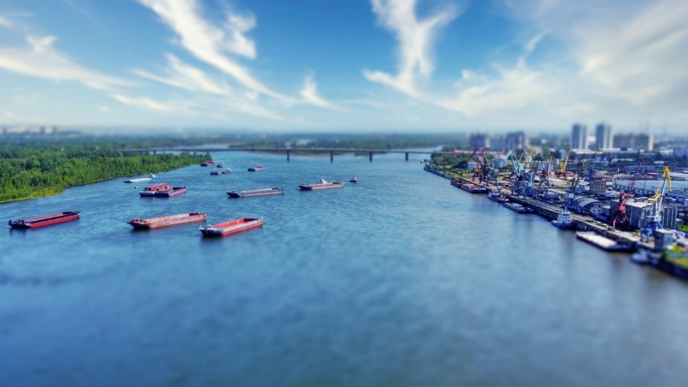
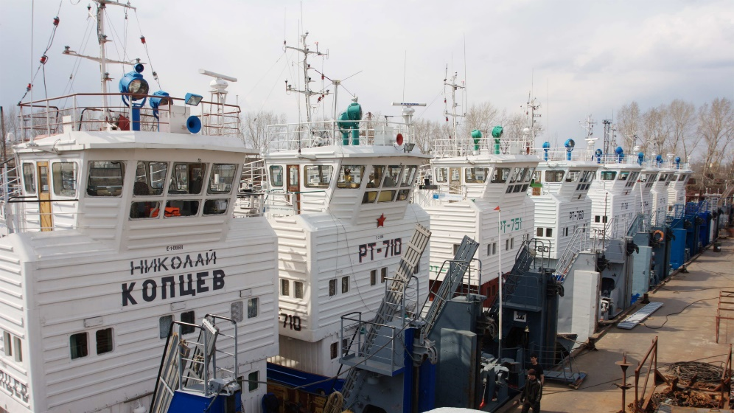
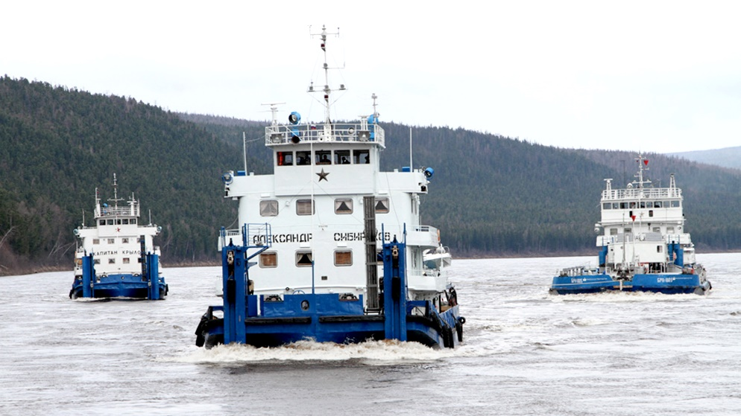
АО «Енисейское речное пароходство»
Объем единовременной загрузки сухогрузных судов
78 тыс. тн
Объем единовременной загрузки нефтеналивных судов
3 ремонтных базы флота
Красноярск,
86 населенных пунктов
Доставки грузов на р. Енисей и его притоках (р. Ангара, Н. Тунгуска, П. Тунгуска, Б. Хета), Енисейский залив
413 тыс. тн
3,8 млн. тн
Максимальный объем перевозки грузов
400 единиц
Флота: самоходный, нефтеналивной, плавкраны, вспомогательный
Ермолаево,
Подтесово
Затоны оснащённые для зимнего отстоя флота

Slide 4
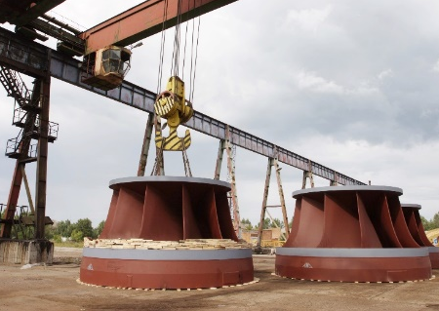
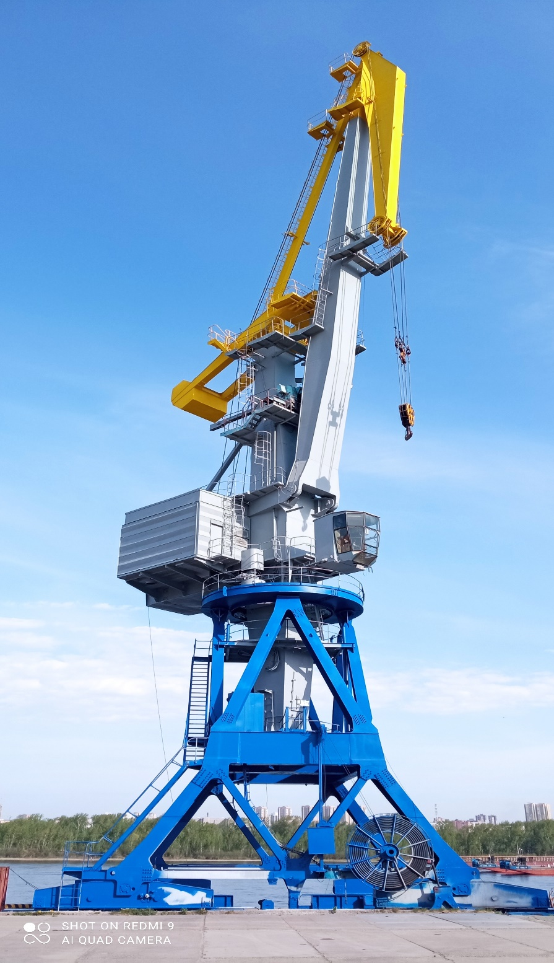
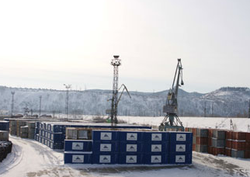
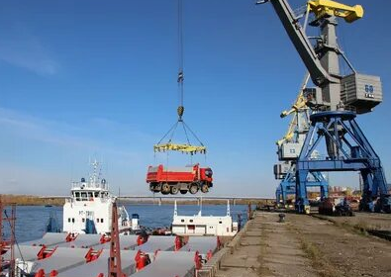
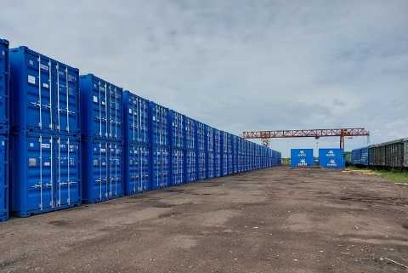
АО «Красноярский речной порт»
Пропускная способность
Максимальный объем единовременного хранения
39 единиц
Портальных кранов грузоподъемностью от 5 до 40 тн и причальный мостовой кран грузоподъемностью 200 тн
Автопогрузчиков грузоподъемностью от 1,5 до 45 тн
34 единицы
Связь с железной дорогой
Выход на станции Злобино, Енисей и Красноярск-Северный Транссибирской железнодорожной магистрали
17 причалов
Общей протяженностью 1 910 м
600 тыс. тн
2,0 млн. тн в год

Slide 5
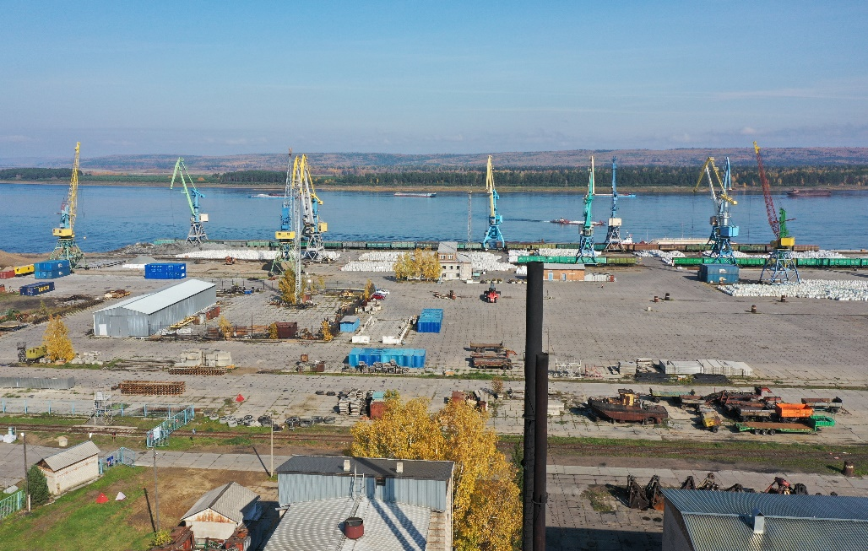
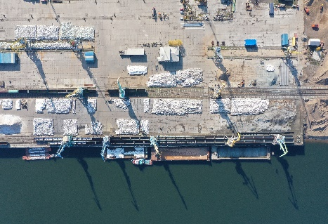
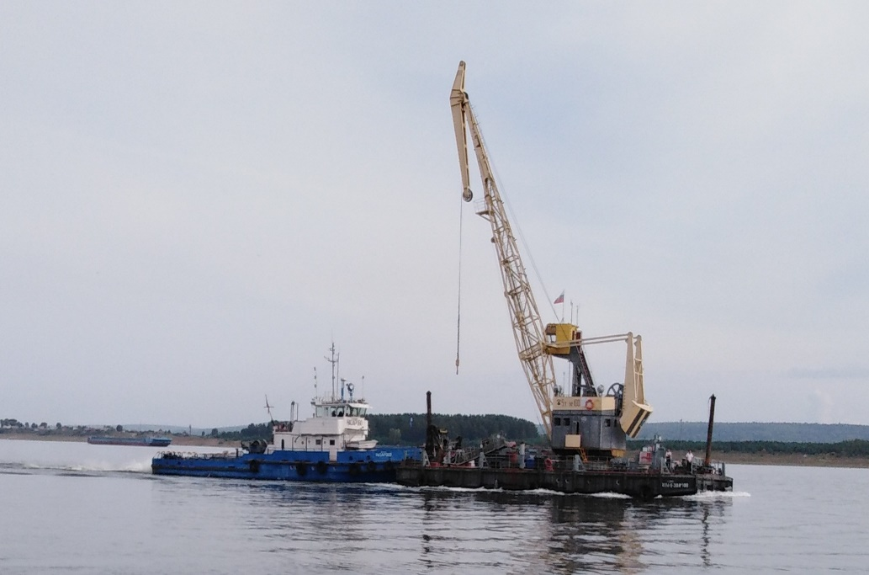
АО «Лесосибирский порт»
Пропускная способность
Максимальный объем единовременного хранения
24 единиц
Портальных и козловых кранов грузоподъемностью от 5 до 32т.
Малой механизации, в т.ч. Автопогрузчики грузоподъемностью от 1,2 до 45 тн
23 единицы
Связь с железной дорогой
Выход на станцию Лесосибирск Транссибирской железнодорожной магистрали
3 причала
Общей протяженностью 700м
500 тыс. тн
1,2 млн. тн в год

